Slide 1

FastGuard-车辆碰撞预警系统
A Collision Warning System
Notes:
各位老师好，我汇报的大创项目是《FastGuard——面向行车场景的视觉风险提示系统》。一句话概括：用一路前视摄像头，把检测、轨迹和风险判断串成可观察、可解释的提示闭环，并且在一台 i7-11800H 的普通笔记本上完成了 INT8 量化与端到端性能实测。

Slide 2
目录
CONTENTS
1
项目背景
4
项目架构
2
可行性分析
5
核心算法
3
项目创新
6
性能测试与验证
Notes:
汇报分六个部分：项目背景、可行性分析、项目创新、项目架构、核心算法，最后是性能测试与结果验证。第六部分是这次新增的实测内容，包括 INT8 量化、推理速度优化、打包验证，以及测试中暴露出来的缺陷修复。

Slide 3

第一部分
项目背景
Notes:
先从项目背景说起。

Slide 4


项目背景
交通安全现状
传统方案存在的问题
随着机动车保有量持续增长，道路交通安全问题日益突出。
驾驶员视野盲区、反应不及时以及复杂路况判断失误，容易导致前向追尾、侧向碰撞及“开门杀”等事故发生，对行车安全造成较大威胁。
现有碰撞预警系统大多依赖毫米波雷达或专用摄像头，硬件成本较高，且多数系统仅针对前向或后向单一场景进行预警，对侧向盲区、行人及非机动车等复杂交通目标的适应能力有限。
FastGuard 用普通摄像头/视频作输入，形成前向 TTC 与侧向 BSD/TTL 风险提示。系统集成目标检测、轨迹分析、视觉/声音告警与事件记录。默认视角锁定前向；本项目是算法原型，不替代驾驶员或车规 ADAS。
Notes:
首先来看项目背景。随着深度学习与计算机视觉技术的快速发展，体育视频的智能化分析已成为研究热点。国内外在足球视频分析领域已取得显著进展：例如SoccerNet系列数据集推动了多视角犯规识别与球员轨迹跟踪研究；在技术层面，YOLOv8与RNN的融合模型在动作识别上达到了很高准确率，细粒度骨架动作识别也达到了91.2%的精度。
然而，当前研究仍面临三个核心挑战：第一，足球动作中存在大量细粒度差异，模型难以精准区分；第二，实际应用场景对实时性要求极高；第三，视觉、时序、语义等多模态信息的有效融合仍需突破。正是基于这些痛点，我们提出了本项目。

Slide 5
第二部分
可行性分析
Notes:
第二部分说明可行性：技术、经济、应用三个角度分别成立的条件。

Slide 6
可行性分析与计划
技术可行性
经济可行性
应用可行性
YOLO11n（CPU）负责目标检测。单目路径由 TWSManager 稳定轨迹；SBS 双目路径配置 ByteTrack。前向按目标框宽度变化估算 TTC，侧向用 IPM 地面坐标估计 BSD/TTL。当前未提供可复现基准，暂不承诺 FPS。
桌面端基于 Python、PyQt5 与 OpenCV；本地事件记录使用 SQLite。视频分析可离线运行；云端账户服务独立可选，配置后才依赖网络。
原型支持摄像头或视频文件输入。IPM 依赖相机参数与地面近似，车速含演示用模拟值。输出仅供算法验证，不是车规 ADAS，也未作道路安全认证。
Notes:
项目可行性高。理论上，依托深度学习等成熟体系结合足球专业知识，支撑算法设计与模型构建；方法上，遵循标准研究范式，保证严谨与可复现；数据上，采用公开与自建数据集，经清洗校验，保障准确与覆盖度。

Slide 7
第三部分
项目创新
Notes:
第三部分讲项目的创新点。

Slide 8
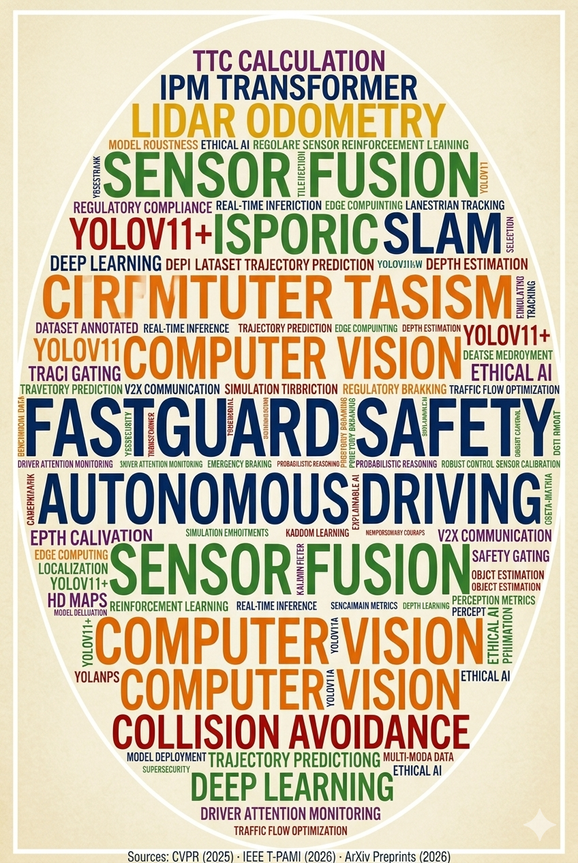
项目创新
前向 TTC · 侧向 BSD / TTL
视频分路分析；默认锁定前向。自动判别未启用。
几何线索 + 轨迹趋势
前向看框宽变化；侧向看地面坐标与靠近趋势。
交互与事件记录
PyQt 声光告警；事件写入 SQLite。
Notes:
创新点有三条：一是前向 TTC 与侧向 BSD/TTL 的双链路组织；二是把几何线索和轨迹趋势结合起来判断，而不是只看单帧检测；三是工程侧的量化与帧级节流——这一点在 CPU 端特别关键，后面有实测。

Slide 9
第四部分 / 架构
Notes:
第四部分看系统架构。

Slide 10
数据处理与告警闭环
输入
摄像头 / 文件
读取与预处理
VideoThread / OpenCV
检测与轨迹
YOLO11n（CPU）
TWS / SBS ByteTrack
前向风险
宽度变化 → TTC
目标区域筛选
侧向风险
SideIPM → 地面坐标
BSD / TTL 分级
界面与告警
PyQt5 声光提示
留痕
SQLite 事件 / logs
连续帧确认后更新风险状态；事件记录便于回看。
Notes:
这是从输入到留痕的完整闭环：读取与预处理、检测与轨迹、前向与侧向两路风险、界面与声光告警、最后落到 SQLite 事件和日志里，方便答辩现场回看。

Slide 11
项目架构
交互与记录层
PyQt：视频与风险界面
Front / SideAlarm：声光告警
SQLite：事件；logs：诊断
Flask：独立可选
入口
main.py
感知层
处理线程
VideoThread
OpenCV：视频预处理
YOLO11n：CPU 检测
TWS：单目轨迹
ByteTrack：仅 SBS
风险模块
Front / Side Detector
风险层
前向：宽度变化 → TTC
侧向：IPM → BSD / TTL
默认锁定前向
输出
SQLite / logs
Notes:
分层来看更清楚：感知层负责看，风险层负责判断，交互与记录层负责提示和留痕。桌面端本地必需，云端账户服务独立可选。

Slide 12
第五部分 / 核心算法
Notes:
第五部分是核心算法，也是这次缺陷修复影响最大的部分。

Slide 13
核心算法
TTC（基于视觉扩张）
侧向风险：BSD / TTL
Δw/Δt ≈ (w_now − w_3frames_ago) × FPS/3
TTC ≈ w_now ÷ (Δw/Δt)
宽度先经 EMA 平滑；近距大目标可 2 帧起算。
可用 IPM 距离 TTC 与视觉 TTC 取较小值。[1]
TTL = dₓ ÷ |vₓ|（持续靠近且速度超过阈值时）
BSD 按横向距离监控；位置与速度历史经平滑。
结合距离、靠近趋势和 TTL 输出 0 / 1 / 2 级风险。
IPM 与地面投影
前向风险与告警
比较 TTC 与配置阈值，并结合中心通道、目标面积、静止/背景流筛选；可选 IPM 距离参与校验。
安全距离阈值受参数与演示车速影响，不是实车标定值。
告警加入连续帧确认以降低瞬时抖动。
像素底边点 → 相机射线与地面平面求交 → (X,Y) 地面坐标。
依赖相机内外参与安装姿态，并假设地面近似平坦。
BEV 是辅助可视化，不是独立传感器测量。[3]

Slide 14
研究依据与实现边界
单目碰撞时间（TTC）
多目标跟踪
Kilicarslan, M. & Zheng, J. Y. (2019). “Predict Vehicle Collision by TTC From Motion Using a Single Video Camera.” IEEE T-ITS, 20(2), 522–533. DOI: 10.1109/TITS.2018.2819827.
关联：TTC 背景；本项目采用简化的宽度变化估计。
Zhang et al. (2022). “ByteTrack: Multi-Object Tracking by Associating Every Detection Box.” ECCV 2022. arXiv:2110.06864.
关联：仅 SBS 双目路径配置 ByteTrack；单目路径使用 TWSManager。
逆透视与 BEV
模型与适用边界
Bruls et al. (2018). “The Right (Angled) Perspective: Improving the Understanding of Road Scenes Using Boosted IPM.” arXiv:1812.00913.
关联：背景参考；当前实现为针孔射线与地面平面的简化投影。
Ultralytics YOLO11 官方文档：https://docs.ultralytics.com/models/yolo11/（YOLO11 无正式学术论文）。
当前实现：YOLO11n / CPU；视角默认固定前向；车速含模拟值。系统是算法原型，未作车规或道路安全认证。

Slide 15
第六部分 / 性能测试与验证
Notes:
下面是本次汇报的重点：性能测试与结果验证。全部数据都在 i7-11800H 的 CPU 上测得，视频源是 OBS 虚拟摄像头的 640x480 实时画面。

Slide 16
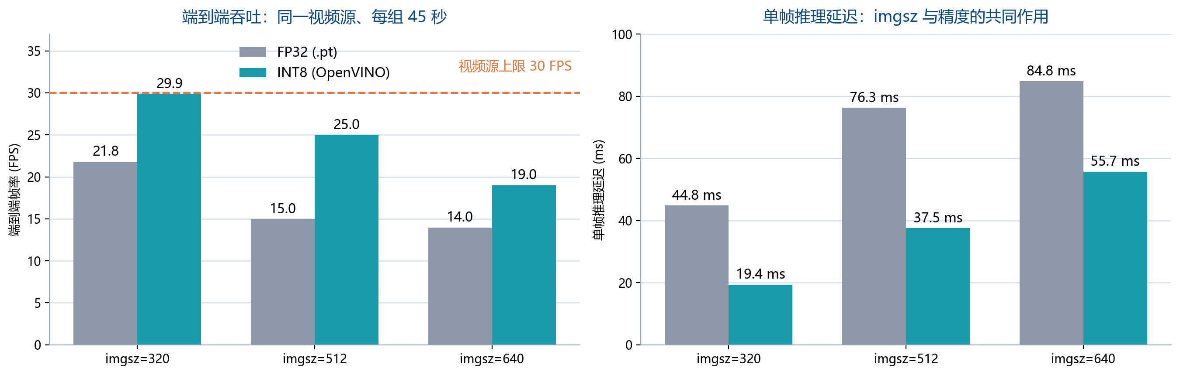
推理速度优化
优化路径
端到端结果
基线：FP32 @ imgsz 640
① 输入尺寸 640 → 320
② 线程 8 物理核 + INT8 量化
13.96 → 29.89 FPS
已触顶视频源 30 FPS
单帧推理 84.8 → 19.4 ms
数据来源：benchmark_results/fastguard_cpu_benchmark_20261004_*.json，OBS 640x480，每组 45 s
Notes:
优化分三步：先把输入尺寸从 640 降到 320，再把线程锁定在 8 个物理核，最后导出 OpenVINO INT8 模型。端到端帧率从 13.96 提升到 29.89 FPS，已经触到视频源 30 FPS 的上限；单帧推理从 84.8 毫秒降到 19.4 毫秒。

Slide 17
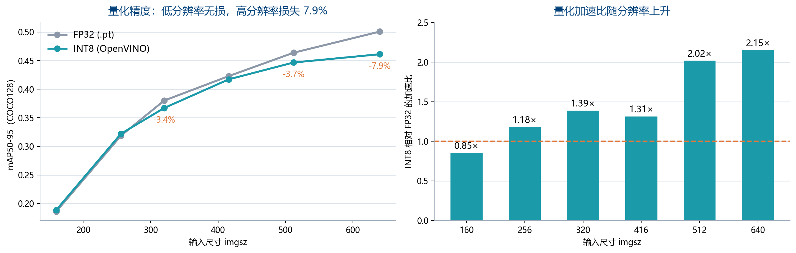
INT8 量化精度验证
量化方式
精度结论
OpenVINO 静态量化
NNCF 校准：实拍 200 帧
模型 5.6 MB → 3.2 MB
mAP50-95 0.380 → 0.367
损失 3.4%，召回不降
INT8@512 精度与速度双优
数据来源：COCO128（128 张 / 929 实例）与 benchmark_results/fastguard_quantization_validation_20261004_222000.json
Notes:
量化一定会掉精度，关键是掉在哪里。在 COCO128 上，320 尺寸的 mAP50-95 从 0.380 降到 0.367，损失 3.4%；但行人、摩托车、公交车这些安全关键类别的召回率持平甚至提升，也就是不会漏掉危险目标。另一个发现是 INT8 在 512 尺寸下精度和速度同时优于原来的 FP32 320，这是最有落地价值的结论。

Slide 18
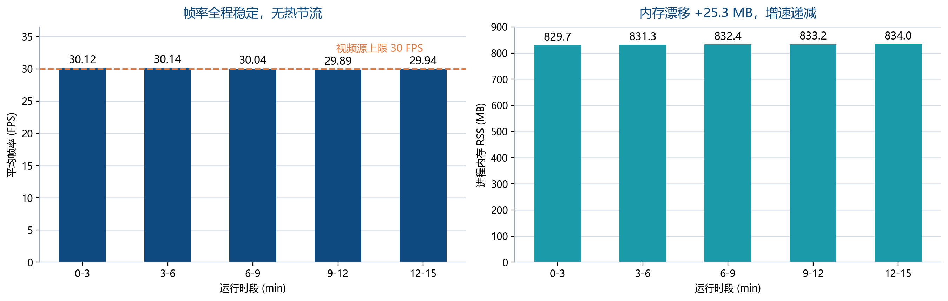
稳定性与打包验证
15 分钟连续运行
打包 exe 验证
26724 帧，平均 29.9 FPS
首末 −1.6%，无热节流
内存 +25.3 MB 且收敛
dist 915 MB，含 INT8 模型
bundle 内 OpenVINO 完整
应用日志自证 INT8 已加载
数据来源：benchmark_results/fastguard_cpu_benchmark_20261004_225634.json（INT8@320，900 s / 26724 帧）
Notes:
长时运行 15 分钟、26724 帧，帧率没有出现热节流，内存漂移 25.3 MB 而且增速递减，属于分配器预热后的收敛，不是泄漏。打包产物 915 MB，bundle 里的 OpenVINO 完整可用，INT8 模型确实生效，不是静默回退。

Slide 19
遇到的问题及修复
① 相机帧序号恒为 0
② SDT 单位混用
POS_FRAMES 返回 −1
每帧 2 次推理（16 FPS）
修复后 15.5 → 20.8 FPS
像素/秒 与 米/秒 相减
风险时间虚高数百米
改用 IPM 米制接近速度
③ 静止目标与 IPM 符号
④ 打包与测量工具
静止目标被硬触发误报
IPM 纵向轴符号错误
加非静止条件 + 修正符号
打包缺 OpenVINO → 回退
基准工具污染内存曲线
补齐依赖 + 加回归测试
Notes:
这一页是本次测试最有价值的部分：四个真实缺陷。最隐蔽的是相机帧序号恒为 0——摄像头不返回帧号，导致所有基于取模的跳帧节流失效，每帧执行两次推理，这正是打包后只有 16 帧的根因；修复后帧率回到 20.8，帧延迟从 64.6 降到 42 毫秒。另外还有单位混用、静止目标误报、IPM 符号错误，以及打包环境缺 OpenVINO 导致的静默回退。

Slide 20
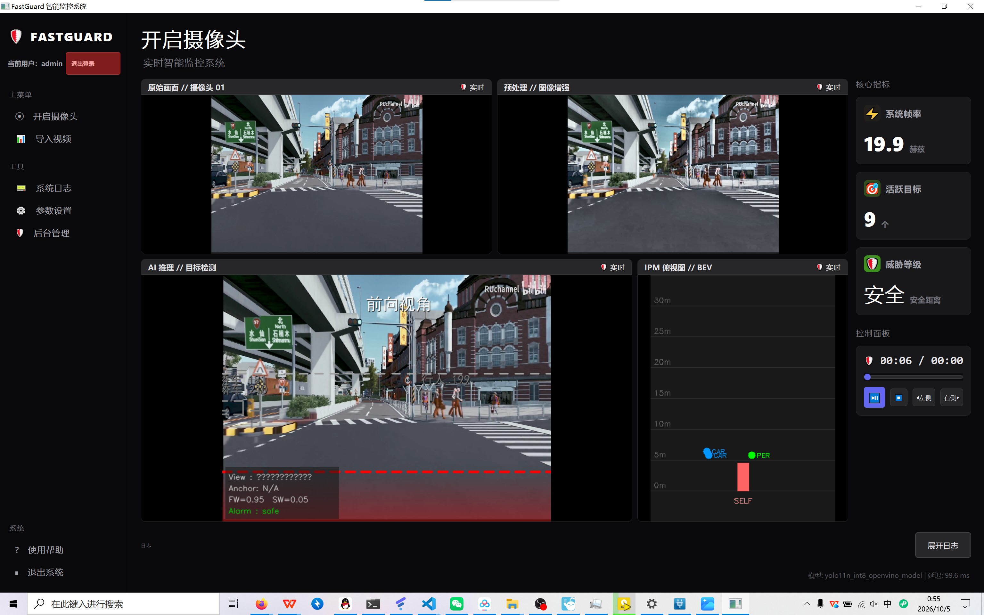
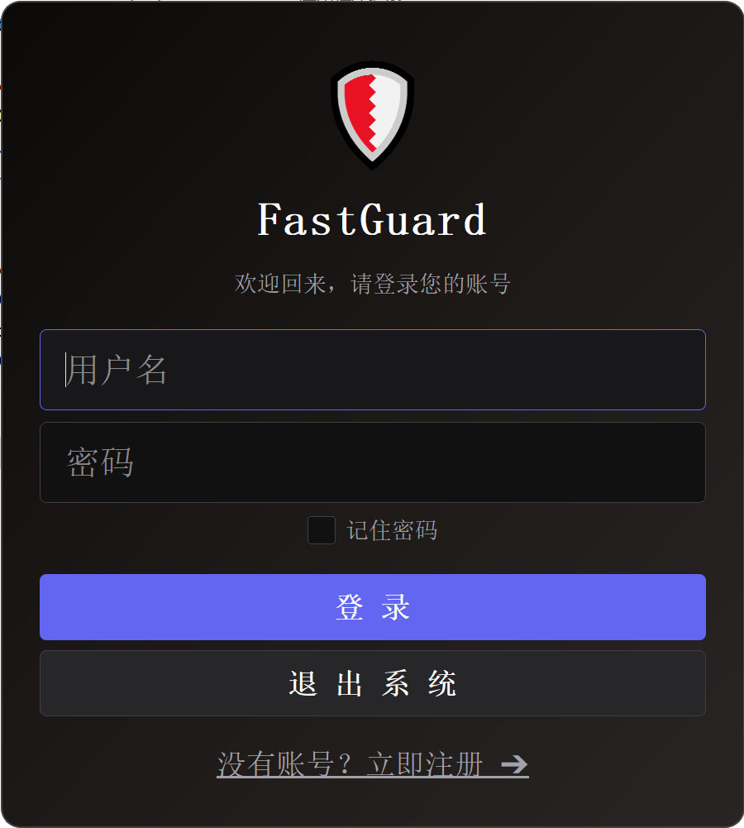
项目界面实测
实测环境
实测结果
i7-11800H，8 物理核 CPU
OBS 摄像头 640x480 @30
产物 dist\FastGuard 目录
应用帧率 20.8 FPS
修复前为 15.5 FPS
账户登录功能正常
① 主界面截图（待插入）
最大化运行 dist\FastGuard\FastGuard.exe，开启 OBS 虚拟摄像头后截图。
需可见：左侧导航、原始画面实时视频、右侧指标卡（帧率/目标数）、底部模型名。
占位框 5.53 × 3.32 英寸（宽高比 ≈ 1.65）：粘贴后按角落手柄等比缩放。
截图来源：打包产物 dist\FastGuard\FastGuard.exe 实机运行（登录使用管理员账号 admin / Admin123）
Notes:
左边是打包 exe 的实机运行画面、右边是管理员登录界面——这两张截图会由我们自己补进去，答辩前把占位框替换成最新截图即可。要讲的三点：三路视频与右侧指标卡说明界面确实在跑实时推理；底部显示实际加载的模型名是 yolo11n_int8_openvino_model，说明 INT8 真的生效；登录用管理员 admin，鉴权走云端账户服务，离线时会退化为本地管理员模式，保证演示不中断。

Slide 21
总结：从视频感知到风险提示
前向 TTC ｜ 侧向 BSD / TTL
视频分析原型 · 默认前向 · 未经车规 / 道路安全认证
CPU 实测：INT8@320 端到端 29.9 FPS ｜ 量化精度损失 3.4% ｜ 安全关键类别召回不降
谢谢！欢迎提问
Notes:
总结一下：FastGuard 把视觉检测、轨迹和风险启发式组织成一个可演示的闭环，并且在 CPU 上做到了 29.9 FPS 的实时性和 3.4% 的量化精度损失，安全关键类别召回不降。下一步工作是补充相机标定、扩大标注集评估，并把这套测试流程沉淀成回归基线。我的汇报到此结束，谢谢各位老师，欢迎提问。

